Slide 1


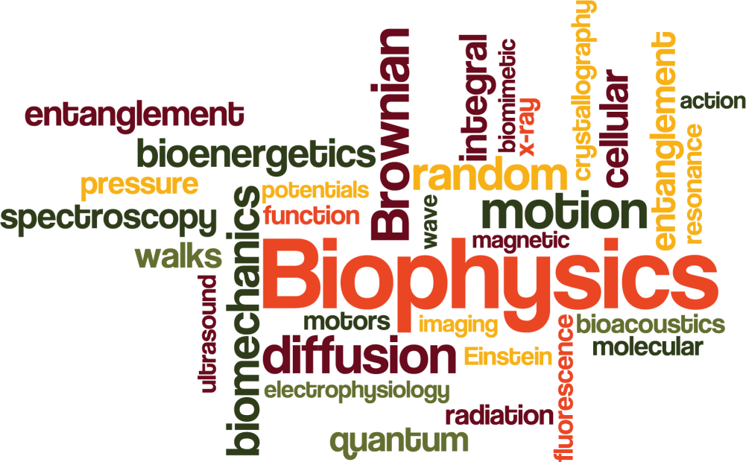

ӘЛ-ФАРАБИ атындағы ҚАЗАҚ ҰЛТТЫҚ УНИВЕРСИТЕТІ
Биология және биотехнология факультеті
Биофизика және биомедицина кафедрасы
Термодинамика –ағзадағы энергия, жылу және зат алмасу процестері жөніндегі ғылым

Slide 2
Жоспар
Кіріспе
Биофизиканың міндеттері, тараулары
Термодинамика ғылымының сипаттамасы
Энергия, ішкі энергия, жылу

Slide 3
Кіріспе
Биофизика – тірі жүйелердегі физика-химиялық құбылыстарды және оның қоршаған ортамен байланысы туралы ғылым.
Биофизика – биологиялық жүйелердің әртүрлі деңгейлерінде жүретін физикалық және физико-химиялық процестер туралы ғылым
Биофизиканың зерттеу нысаны – тірі жүйе (клетка бөлшегі, клетка, мүше, мүшелер жүйесі, тұтас организм)

Slide 4
Биофизиканың міндеттері:
Ашық жүйелер күй заңдылықтарын ашып көрсету. Тіршіліктің термодинамикалық негізін теориялық тұрғыда түсіндіру.
Жеке және эволюциялық даму, өзін-өзі реттеу және өзін-өзі жаңарту құбылыстарын ғылыми тұрғыда түсіндіру.
Биополимерлер мен биологиялық активті заттардың құрылысы мен функционалды қасиеттері арасындағы байланысты анықтау.
Биообъектілерді зерттеудің физико-химиялық әдістерін жасау және теориялық негіздеу.
Функционалды процестер кешендеріне физикалық түсіндірме беру (нерв импульстарының генерациясы және таралуы, бұлшықет жиырылуы, рецепция және т.б.)

Slide 5
Биофизика
пәнаралық ғылым
Физика
Экология
Медицина
Химия
Математика
Биология

Slide 6
ЮНЕСКО номенклатурасына сәйкес биофизиканың келесі тарауларын бөліп қарастырады:
2406.01 Биоакустика (су және әуе ортасындағы байланыс)
2406.02 Биоэлектрлік (мембраналық потенциал, ақпараттық және интегралды процестер, ОЖЖ және ВЖЖ)
2406.03 Биоэнергетика (энергиямен қамтамасыз ету және жылу өндіру)
2406.04 Биомеханика
2406.05 Биооптика (биолюминесценция, көру және ақпаратты өңдеу)
2406.06 Медициналық физика (диагностика, физиотерапия әдістері және патогенез)
2406. Күрделі жүйелер биофизикасы (системогенез, эволюция, жеке даму, биожүйелердің ұйымдасу деңгейлері)
2406. Сенсорлы жүйелер биофизикасы (психофизика)
2406. Мекен ету ортасының биофизикасы (экологическая, космофизика)
2406. Мерзімдік процестер биофизикасы (биоритмология)
2406. Даму және эволюция биофизикасы
2406. Метаболизм (зат алмасу) биофизикасы (масса алмасу, терморегуляция, гемодинамика)

Slide 7
Термодинамика – жүйелердегі макроскопиялық жүйелердің жалпы қасиеттерін, жүйедегі энергияның берілу және айналу қабілеттерін зерттейтін физика бөлімі. Термодинамикалық жүйелерде жүретін процестер макроскопиялық шамалармен (температура, қысым, концентрация – интенсивті; масса, көлем, ішкі энергия, энтальпия – экстенсивті параметрлер) сипатталады
Термодинамика – әртүрлі энергиялардың айналымдарын сапалық және сандық сипаттаумен айналысатын физика ғылымының бір бөлімі.
Термодинамика – макроскопиялық материалдық жүйелердің ортақ қасиеттері, термодинамикалық тепе-теңдік және осы күйлердің арасында жүріп отыратын айналымдар туралы ілім.

Slide 8
Термодинамика зерттейді
Термодинамика заңдарының жалпы сипаты бар және атомдық деңгейдегі заттардың құрылымдық бөлшектеріне тәуелді емес.
Термодинамика – ғылым мен техникада: энергетика, теплотехника, химиялық реакция, фазалық өтулер т.б.; физика және химияда, химиялық технологияда, аэрокосмостық техникада, машинақұрылысында, клеткалық биологияда, биомедициналық инженерияда т.б. кеңінен қолданылады.
Энергиялардың бір формадан екінші формаға, жүйенің бір бөлігінен екінші бөлігіне өтуін
Әр түрлі физикалық және химиялық процестер кезінде түзілетін және осы процестердің жүру жағдайларына тәуелді энергетикалық эффектілерді
Жүйеде энергияның өздігінен өту процесстерінің мүмкіндігін, бағытын және шектерін

Slide 9
Термодинамика қандай шектеулерге ие:
Термодинамика дененің ішкі құрылысын және ондағы процестердің өту механизмін қарастырмайды
Термодинамика тек макроскопиялық жүйелерді ғана қарастырады
Термодинамикада "уақыт" деген түсінік мүлде болмайды

Slide 10
Тарихы:
Ерте заманда адам суық пен жылуды сезетін, дене жылуы арқылы температураны өздерінше түсінетін.
Тек 16 ғасырда Галилей алғашқы термометрді енгіздіргенде ғана жылу жайында ғылыми ілім дами бастады.
Термодинамика – механикалық жұмысты орындауға жұмсалатын ішкі энергияның қалыптасуын зерттейтін ғылым. 18 ғасырдың 2-ші жартысында бірінші пар машинасының пайда болуымен өндірістік революция басталды. Ғалымдар мен инженерлер мұның эффектілерін күшейту мақсатында ізденістер жүргізді, 1824 ж Сади Карно «О движущей силе огня и о машинах, способных развивать эту силу» шығармасында жылу машинасының максимады пайдалы әсер коэффициентін анықтады. Осы кезден термодинамика бастамасы басталды.
19 ғасырдың 40 жылдары Майер және Джоуль механикалық жұмыс пен жылу арасындағы сандық байланысын анықтады, энергияның сақталу және айналу заңдарын қалыптастырды.
50-жылдары Клаузиус және Кельвин жинақталған ілімдерді жүйелей отырып энтропия және абсолютті температура түсініктерін енгіздірді.
19 ғасырдың соңында термодинамикалық потенциалдар методын ұсынған, термодикамикалық тепе-теңдіктің жалпы күйін зерттеген, фазалар мен капиллярлық құбылыстар тепе-теңдік заңдарын ұсынған Гиббс жұмыстарында термодинамика дами түсті
1906 жылы Нернст теоремасы қалыптасты, ол ғалым атымен аталады және термодинамиканың 3-ші бастамасы болып табылады.
1909 жылы Каратеодори еңбектерінде алғаш рет термодинамиканың аксиомалық негіздері қалыптасты.

Slide 11
Термодинамика 1-тепе-теңдік (классикалық) және 2-тепе-теңсіздік термодинамикаларына бөлінеді.
1-Тепе-теңдік термодинамикалық жүйелерді және сондағы процестерді зерттейді
2-Жүйелердегі тепе-теңсіздік процестерді зерттейді, ол термодинамикалық тепе-теңдіктен ауытқуы шамамен көп емес және термодинамикалық сипаттамасы беріледі.
Тепе-теңдік термодинамикаға айнымалы шамалар – ішкі энергия, температура, энтропия, химиялық потенциал, яғни термодинамикалық параметрлер (шамалар) енгізіледі.
Классикалық термодинамика термодинамикалық параметрлердің өзара байланысын зерттейді, сондай-ақ физиканың басқа бөлімінде қарастырылатын физикалық шамалармен, мысалы, жүйеге әсер ететін гравитациялық немесе электромагниттік өрістермен байланысын зерттейді. Химиялық реакциялар мен фазалық өтпелерді (переходы) де зерттейді. Химиялық айналымдар әсерінен жүретін термодинамикалық жүйелерді химиялық термодинамикада, ал техникалық өзгерістерді – теплотехникада қарастырады.
Классикалық термодинамикаға келесі бөлімдер кіреді:
Термодинамиканың бастамалары (заңдар немесе аксиомалар)
Қарапайым термодинамикалық жүйелердің қасиеттері мен күйінің теңдеулері (идеалды газ, реальды газ, диэлектриктер және магнетиктер т.б.)
Қарапайым жүйелері бар тепе-теңдік процестер, термодинамикалық циклдер
Тепе-теңсіздік процестер және энтропия заңдары
термодинамикалық фазалар және фазалық өткелдер (переходы)

Slide 12
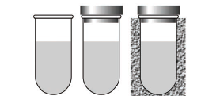
Термодинамиканың негізгі түсініктері
Жүйе (термодинамикалық жүйе) – өзара әрекеттескен және қоршаған ортадан оқшауланған макроскопиялық денелердің жиынтығы.
а
б
с
Сурет - Термодинамикалық жүйелердің классификациясы:
а – ашық жүйе; б – жабық жүйе; с – оқшауланған жүйе

Slide 13
Жүйе – қандай да бір жолмен қоршаған ортадан шектелген материалды объектілердің жиынтығы.
Қоршаған ортамен әсерлесу сипатына байланысты термодинамикалық жүйелерді үш топқа бөледі:
оқшауланған – қоршаған ортамен затпен де, энергиямен де алмаспайды.
тұйық – қоршаған ортамен энергиямен алмаса алатын, бірақ зат алмаспайтын жүйелер.
ашық – қоршаған ортамен энергия және зат алмасатын жүйе.
Тірі организмдердің барлығы ашық жүйеге жатқызылады.

Slide 14
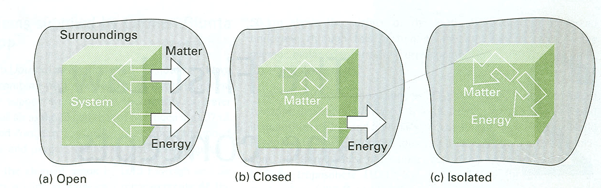
Термодинамикалық жүйе типтері
Сыртқы орта
зат
зат
жүйе
зат
энергия
энергия
энергия
ашық
тұйық
оқшауланған
Жүйе энергиясы – жүйенің жұмыс атқару қабілеттілігі.

Slide 15
Тірі материяға тән негізгі қасиеттер
Қоректену
Тыныс алу
Тітіркенгіштік
Қозғалу
Сыртқа шығару
Өсу

Slide 16
Термодинамиканың негізгі түсініктері
Термодинамикалық қасиеттер
Термодинамикалық параметрлер (немесе күй параметрлері) – жүйе күйін сандық жағынан сипаттауға болатын жүйенің термодинамикалық қасиеттері:
Қысым (Р);
Көлем (V);
Температура (Т), т.б.
Термодинамикалық функциялар
Күй функциялары – сол күйге жеткен жолға емес, жүйенің күйіне ғана тәуелді болатын термодинамикалық функциялар: ішкі энергия (U), энтальпия (Н), Гельмгольц энергиясы (А), Гиббс энергиясы (G), энтропия (S).
Процесс функциясы – жүйенің өзгеруіндегі жолына тәуелді болатын термодинамикалық функциялар: жылу (Q), жұмыс (А).
Экстенсивті параметрлер – жүйе затының бөлшектеріне тікелей пропорционал болатын күй параметрлері: көлем (V), масса (m).
Интенсивті параметрлер – заттың бөлшектеріне тәуелді емес күй параметрлері: температура (Т), қысым (Р), концетрация (С).
Кесте - Термодинамикалық қасиеттердің жіктелуі

Slide 17
Кез-келген термодинамикалық жүйе параметрлердің екі тобымен сипатталады:
Интенсивті термодинамикалық параметрлер
Экстенсивті термодинамикалық параметрлер
қысым, температура, концентрация және т.б.
жалпы энергия, энтропия, ішкі энергия, масса, көлем
жүйедегі бөлшектердің саны мен массасына тәуелсіз, толық жүйе мен кез келген бөлігі біркелкі мәнге тең
жүйедегі бөлшектердің саны мен массасына, көлеміне тәуелді.

Slide 18
Термодинамиканың негізгі түсініктері
Термодинамикалық функциялар
Термодинамикалық күй
Термодинамикалық процесс
Стационарлық күй – жүйе параметрлері тұрақты, ағыны бар: масса немесе энергия
Изотермиялық T=const
Изобаралық Р=const
Тепе-теңдік күй – жүйе параметрлері тұрақты, ағыны жоқ
Изохоралық V=const
Адиабаттық Q=const
Тепе-теңсіздік күй – кез келген кішігірім әсерден жүйе күйінің өзгеруі
Циклдық
Кесте - Термодинамикалық қасиеттердің жіктелуі

Slide 19
Қысым
Көлем
Жарық
Энергия
Термодинамикалық параметрлер
Энтропия
Температура
Концентрация
Жылу
Масса
Сурет - Термодинамикалық параметрлер

Slide 20
Термодинамика деген не?
Термодинамика физиканың бір бөлімі ретінде энергия мен жұмыстың арасындағы қатысты қарастырады. Кейде жылудың жалпы теориясы деп те атайды.
Термодинамикалық жүйе деп белгілі бір көлемге ие болатын затты айтады. Термодинамикалық жүйе 3 параметрмен: температура Т, көлем V, қысым Р – сипатталады.
Жүйенің бір күйден екінші күйге өтуін термодинамикалық процесс деп атайды.
1 күйден 2-ші күйге өткен жүйе 2-ші күйден 1-ші күйге қайтып келгенде, барлық күйлерді басынан кешіре отырып жүйенің өзінде де және оны қоршаған ортада да ешқандай өзгеріс байқалмаса, онда ондай процесті қайтымды процесс деп атайды.
Ал, егер жүйе 2-күйден 1-күйге өткенде не жүйенің өзінде, не оны қоршаған ортада өзгеріс болатын болса, ондай процесті қайтымсыз процесс деп атайды. Өмірде болып жататын процестер қайтымсыз процесс болып саналады.

Slide 21
Термодинамиканың даму тарихы
Авторлар | Енгізілген дәлелдемелердің маңызы
Д. Фаренгейт ( 1685 – 1736), АҚШ физигі | 1710- 1714 жылдары термометр шкаласын ұсынды: 0° - су, мұз және ас тұзы қоспасының температурасы, 32° - мұз бен су қосындысының температурасы, 212° - судың қайнау температурасы, 96° - адамның дене температурасы
А. Цельсий ( 1701-1744), швед физигі, асторном | 1742 ж жүз градустық температура шкаласын ұсынды: 0° - мұздың еру температурасы, 100° - судың қайнау температурасы
Ж. Понселе (1788 – 1867), француз физигі және инженер | 1826 ж жұмыс түсінігін және оның өлшем бірлігін анықтады
С. Карно ( 1796 – 1832), француз физигі, инженер | Идеалды жылу машинасын ұсынды, 1824 ж
Б. Клапейрон (1798 – 1864) фр. физигі, инженер | 1834 ж идельды газ теңдеуін шығарды
Р. Майер ( 1818-1878), неміс дәрігері | 1842 ж ең алғаш рет энергияның сақталу және айналу заңын тұжырымдады.
Дж. Джолуь (1818 – 1889), ағылшын физигі | 1843ж жылудың механикалық эквивалентін есептеді және одан энергияның сақталу заңына келіп тоқтады.
Г. Гельмгольц (1821 – 1894), неміс физигі | 1847 ж Майер мен Джоуль идеяларын толықтыра отырып, энергияның сақталу заңын математикалық түрде анықтады.
Р. Клаузиус (1822 – 1888), неміс физигі, теоретик | 1850 ж термодинамиканың екінші бастамасына тұжырымдама берді,
У. Томсон (1824 – 1907), ағылшын физигі | 1848 ж абсолюттік температура түсінігін қалыптастырды.

Slide 22
Қазіргі таңда термодинамиканың екі негізгі бөлімі бар:
Тепе-теңдік термодинамикасы (оқшауланған жүйелер термодинамикасы)
Тепе-теңсіздік термодинамикасы
(ашық жүйелер термодинамикасы)
ХІХ ғ.орт. – ХХ ғ.бас. негізі қаланды және үш негізгі заңы – үш «бастамасы» бар.
ХІХ ғ.орт. Ю.Р.Майер, Дж.Джоуль және Г.Гельмгольц сияқты ғалымдар алғаш рет термодинамиканың бірінші заңын – «Термодинамиканың бірінші бастамасын» тұжырымдады.
1850 жылы Р.Клаузиус, сонымен қатар 1851 жылы У.Томсон бір-біріне тәуелсіз «Термодинамиканың екінші бастамасын» тұжырымдады.
- 1906 жылы В.Нернст «Термодина-миканың үшінші заңын» тұжырым-дады.
ХХ ғасырда жасалды. Екі негізгі тармақтары бар:
- 1931 жылы Л.Онсагер негізін қалаған әлсіз тепе-тең емес термодинамика;
- ХХ ғ.орт. Г.Хакен, И.Пригожин және Р.Том сияқты ғалымдар негізін салған – қатты немесе күшті тепе-тең емес термодинамика.
Биологиядағы тепе-теңсіздік термодина-микасы саласында алғашқы еңбек 1935 жылы жарыққа шықты. Ол Э.Бауэрдің «Теориялық биология» еңбегі еді, өзінің бұл жұмысында Бауэр «Биологияның жалпыға ортақ заңдылығын» тұжырымдады.

Slide 23
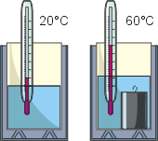

Күй параметрлерінің уақытқа байланысты өзгеріссіз сақталуын термодинамикалық тепе-теңдік деп атайды.
Егер оқшауланған жүйе тепе-теңдік күйден шығарылса, онда ол тепе-теңдік күйге өздігінен ұмтылады.
100⁰ С
60⁰ С

Slide 24
Термодинамикалық процесс
Термодинамикалық жүйеде параметрлерлердің өзгеруін термодинамикалық процесс деп атайды.
Жүйе энергиясын (W) екі бөлшектін қосындысы ретінде қарастыруға болады: жүйенің қозғалысы мен орнына тәуелді – толық (Wт) және бұл факторларға тәуелсіз (U).
W=W_{т} + U
U – жүйенің ішкі энергиясы.

Slide 25
Ішкі энергия
Макроденелерде механикалық энергиямен қатар, өздерiнiң iштерiне тұйықталған энергияға ие. Ол – iшкi энергия.
Ішкі энергия барлық энергетикалық түрленулердiң балансына кiредi. Механикалық жұмыс жасамай-ақ денелердi қыздырғанда, олардың iшкi энергиясы ұлғаяды. Iшкi энергияның механикалық энергияға айналуы керi процесi болады.
Ішкі энергияны (U) өз кезегінде бос энергия және байланысқан энергия деп екіге бөледі.
Бос энергия (G) – жұмыс атқаруға жұмсалатын ішкі энергияның бөлігі.
Байланысқан энергия (W_{байл}) – жұмысқа айналдырылмайтын ішкі энергияның бөлігі.
U = G + W_{байл}

Slide 26
Ішкі энергия
Ішкі энергия – жылулық қозғалысқа байланысты энергия
Ішкі энергия XIX ғасырда молекула-кинетикалық теорияға (МКТ) байланысты энергияның сақталу заңының ашылу заңына тәуелді дамып қалыптасты.
XIX ғасырдың ІІ жартысында ішкі энергияны анықтауда "дененің берілген күйінің механикалық энергиясы", "әсерлесу функциясы", "дененің энергиясы" т.с.с. терминдер пайдаланылды.

Slide 27
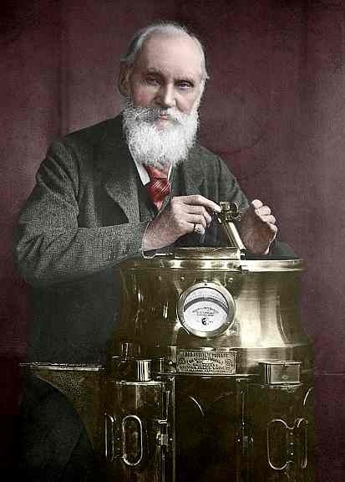
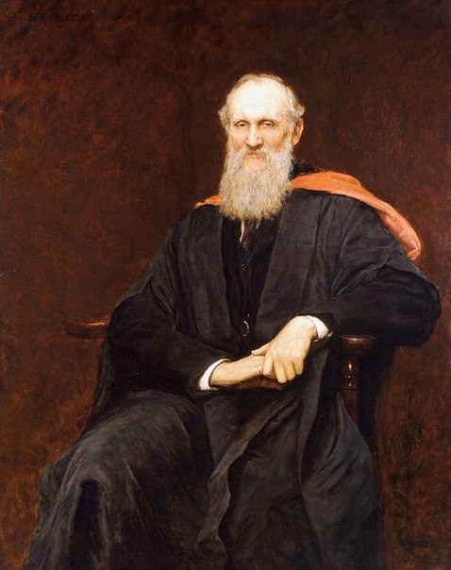
William Thomson,
1st Baron Kelvin
(1824-1907)
Алғаш рет «ішкі энергия» ұғымын физика ғылымына 1851 жылы Уильям Томсон енгізген.

Slide 28
Жылу ұғымына қатысты ұзақ уақыт бойы 3 ұғым қабаттаса жүрді:
1) дененің алған немесе берілген жылу мөлшері;
2) ішкі энергия;
3) жылулық қозғалыс.
Бұл үш ұғымның қабаттаса жүруі әдістемелік жағынан дұрыс емес, себебі бұл жағдайда термодинамиканың бірінші заңының мағынасы болмайды.
"Ішкі энергия" ұғымы енгізілгеннен кейін энергияның сақталу заңын жылу процестеріне қолдануға жол ашылды.
Ішкі энергия ұғымы тек дененің ішкі күйіне байланысты (Р, V, Т), ал дененің өзінің қозғалысына тәуелді емес шама.

Slide 29
Термодинамикадағы ішкі энергия ұғымының анықтамасы, оның мағынасын толық ашпайды. Ұғымның толық анықтамасын беру үшін, оның молекула-кинетикалық теориядағы анықтамасын қарастыру қажет.
Қазіргі замандағы физика ішкі энергия ұғымына
молекуланың немесе атомның бей-берекет қозғалысының энергиясы мен өзара әсерлесу энергиясы;
молекуланы құрайтын бөлшектердің қозғалыс энергиясы мен өзара әсерлесу энергиясының (бөлшектердің тербелмелі қозғалысының энергиясы, ядроның ішкі энергиясы және т.б.) қосындысы
деген анықтама береді.

Slide 30
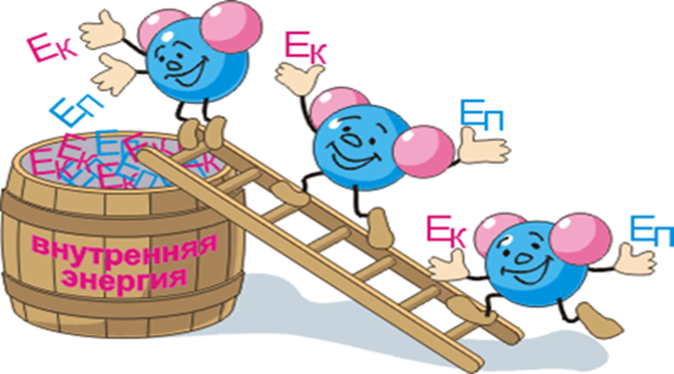
Молекулалық-кинетикалық теория бойынша ішкі энергияның анықтамасы:
Макроскопиялық дененiң iшкi энергиясы деп денені құрайтын барлық молекулалардың ретсiз қозғалыстарының кинетикалық энергиялары мен олардың бiр-бiрiмен өзара әсерiнiң потенциалдық энергияларының қосындысын айтады.

Slide 31
Ішкі энергияның белгіленуі және өлшем бірлігі
Ішкі энергияны латын алфавитіндегі U әрпімен белгілейді.
Ішкі энергияның математикалық өрнегі:
U
U = E_{к} + E_{п}
Ішкі энергияның өлшем бірдігі:
Мұндағы,
Джоуль
E_{к}
– барлық молекулалардың жалпы кинетикалық энергиясы;
Дж
E_{п}
– барлық молекулалардың жалпы потенциалдық энергиясы.

Slide 32
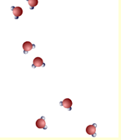

Дененің ішкі энергиясы
U = Е_{п} + Е_{к} денедегі барлық молекулалардың ішкі энергиясы
Молекулалардың потенциалдық энергиясы болады, себебі олар өзара әсерлеседі.
Молекулалардың кинетикалық энергиясы болады, себебі олар үздіксіз қозғалыста болады.
Еп молекулалар арасындағы ара-қашықтыққа тәуелді ( заттың агрегаттық күйіне)
Ек молекулалардың қозғалыс жылдамдығына тәуелді (температураға)

Slide 33
Ішкі энергия неге тәуелді?!
Дененің температурасына (дене температурасы жоғарылаған сайын молекулалардың қозғалыс жылдамдығы мен кинетикалық энергиясы артады).
Молекулалар санына (заттың көлемі, массасы немесе мөлшері).
Заттың агрегаттық күйіне (қатты және сұйық заттарда молекулалардың өзара тартылуының потенциалдық энергиясы ескеріледі).

Slide 34
Дененің ішкі энергиясының температураға тәуелділігі
t ↑ → Vмолекула ↑ → U ↑
t ↓ → Vмолекула ↓ → U ↓
Дене молекулаларының қозғалыс жылдамдығын қалай өзгертуге болатынын анықтап алайық.

Slide 35
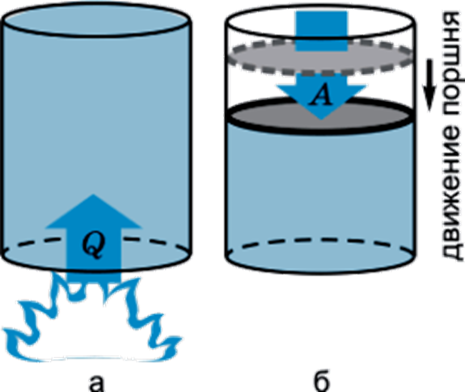
Ішкі энергияны өзгерту тәсілдері
Ішкі энергияны өзгертудің екі түрлі тәсілі бар:
1 Механикалық жұмыс істеу арқылы (үйкеліс, соққы, деформация);
2 Жылу алмасу арқылы.
Сурет Ішкі энергияны өзгерту тәсілдері
А – Жылу беру арқылы;
Б – Жұмыс істеу арқылы

Slide 36
Жұмыс істеу арқылы ішкі энергияны өзгерту
Егер денемен жұмыс істелінсе, онда
дененің ішкі энергиясы артады.
Ал, егер дененің өзі жұмыс істесе, онда
дененің ішкі энергиясы азаяды.

Slide 37

Ішкі энергия жұмыс істеу нәтижесінде түтікті жіппен үйкегенде артты
Бірінші тәсілі

Slide 38
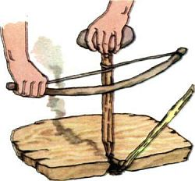
Дененің ішкі энергиясын денемен механикалық жұмыс істеу арқылы арттыруға болады. (соғу, майыстыру, созу, сығу – деформация)

Slide 39


Сығылған ауа тығынды ығыстырады нәтижесінде өзі салқындайды.
Егер дененің өзі механикалық жұмыс атқаратын болса, онда дененің ішкі энергиясы кемиді.

Slide 40

Цилиндрдегі су қызады,
қайнайды, бу түзіледі.
Қыздырылған будың көлемі ұлғаяды да тығынды ығыстырып шығарады.
Будың ішкі энергиясы тығынның механикалық энергиясына айналады.

Slide 41


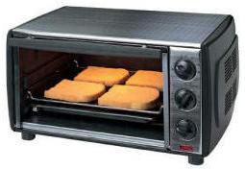
Жылу алмасу арқылы ішкі энергияны өзгерту
Ішкі энергияны жұмыс істемей өзгерту тәсілі.
Жұмыс істелмей немесе дененің өзі жұмыс істемей тұрғандағы ішкі энергияның өзгеру процесі жылу берілу деп аталады.

Slide 42
Екінші тәсілі
100⁰ С
60⁰ С
Металл цилиндрдегі суға өзінің ішкі энергиясының бір бөлігін береді.
Жылу бір бағытта беріледі. Жылу үнемі температурасы жоғары қызған денеден температурасы төмен салқын денеге беріледі.

Slide 43
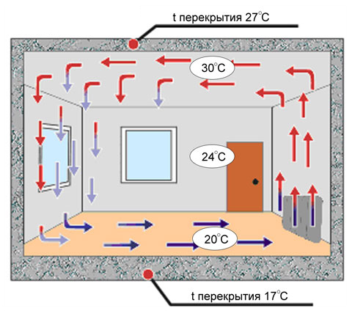

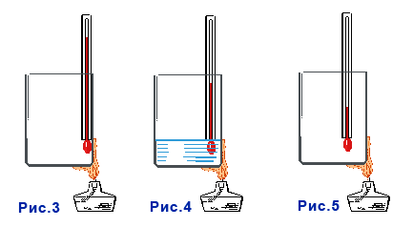
Жылу берілу түрлері
Жылуөткізгіштік
Конвекция
Сәуле шығару

Slide 44
Ішкі энергияның дененің көбірек қыздырылған бөлігінен дененің басқа азырақ қыздырылған бөлігіне тікелей байланыс арқылы немесе аралық денелер арқылы көбірек қыздырылған денеден азырақ қыздырылған денеге берілу құбылысы жылуөткізгіштік деп аталады.
Конвекция дегеніміз — сұйықтың немесе газдың ағысы арқылы энергияның тасымалдануы барысында жылү алмасу процесі.
Сәуле шығару (сәулелік жылу алмасу) деп электрмагниттік толқындар көмегімен бір денеден екінші денеге энергияның берілу процесін айтамыз.

Slide 45
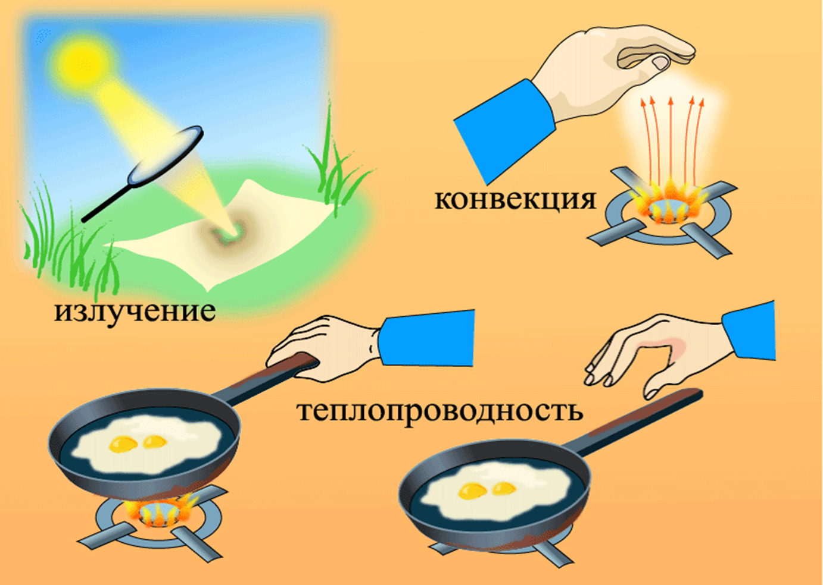
Конвекция
Сәуле шығару
Жылуөткізгіштік

Slide 46
Термодинамиканың бірінші заңы:
Термодинамиканың бірінші заңы – энергияның сақталу заңының сандық көрінісі болып табылады.
Энергияның сақталу заңы:
энергия жоқтан пайда болмайды және ешқайда жоғалмайды, ол тек бір түрден екінші түрге айналады.
Термодинамиканың бірінші заңы
Материалды жүйедегі энергияның жалпы суммасы жүйеде жүріп жатқан өзгерістерге тәуелсіз тұрақты сақталады.
Жүйедегі энергияның өзгерісі тек қана қоршаған ортамен энергия алмасу арқылы жүзеге асады.

Slide 47
Термодинамиканың бірінші заңы
Жүйенің ішкі энергиясының өзгерісі ΔU жүйеге берілген жылудың ΔQ алгебралық суммасы мен атқарылған жұмыстың ΔA
қосындысына тең.
ΔU= ΔQ + ΔA
немесе
Жүйеге берілген жылу мөлшері (ΔQ) жүйенің ішкі энергиясын (ΔU) өзгертуге және сыртқы күштерге қарсы жүйенің жұмыс (ΔA) істеуіне жұмсалады:
ΔQ = ΔU + ΔA

Slide 48
Термодинамиканың бірінші заңы немесе бірінші бастамасы
Дене 1 күйден екінші күйге өткенде оның ішкі энергиясының өзгеруі денеге жасалған жұмыс пен дененің қабылдаған жылу мөлшерінің қосындысына тең екен.
dU = dA’ + dQ
Егер сыртқы күштердің денеге жасаған жұмысын dA’ дененің сыртқы күштерге қарсы жасаған жұмысымен dA ауыстырсақ, онда
dA = - dA’ осыны ескерсек, формула былай жазылады.
dU = dA’ + dQ осыдан dQ = dU + dA
Денеге берілген жылу мөлшері сол дененің ішкі энергиясын өзгертуге және сыртқы күштерге қарсы жұмыс істеуге жұмсалады.
Термодинамиканың 1-ші заңын энергияның сақталу және айналу заңының жылу құбылысына байланысты айтылған түрі деп те қарастыруға болады.

Slide 49
Газ күйін сипаттайтын параметрлердің температура Т, көлем V, қысым Р екені белгілі. Осы параметрлердің біреуі тұрақты болғанда жүретін процесті изопроцестер деп атайды.
1. Изотермиялық процесс. Т = const болғанда қысым мен көлем былай байланысады: PV = const
Т – тұрақты болғанда ішкі энергия өзгермейді, яғни dU = 0.
Онда термодинамиканың бірінші бастамасы изотермиялық процесс үшін былай жазылады: dQ = dA
2. Изохоралық процесс. V = const , қысым мен температура
Р/Т = const түрінде байланысқан.
Изохоралық процесс үшін dA = 0 , онда dQ = dU
3. Изобаралық процесс. P = const болғанда, V /Т = const
Бұл кездегі жұмыс қысымның көлем өзгеруінің көбейтіндісімен анықталады: А = P (V2 – V1)

Slide 50
Жүйенің жылу эффектісі –
энтальпия (H, ΔH, dH)
– қысым р тұрақты болған жағдайда жүйеге берілетін немесе одан алынатын жылу мөлшері :
ΔH = ΔU + pΔV
p және V тұрақты болған жағдайда, биохимиялық процестерде
ΔH = ΔU,
H және U – жүйенің күй функциясы.
Энтальпия калориямен өлшенеді:
1 кал 1 г суды 1^{о}С-қа
немесе
1 кДж 1 г суды 0,24^{о}С-қа жылытады.

Slide 51
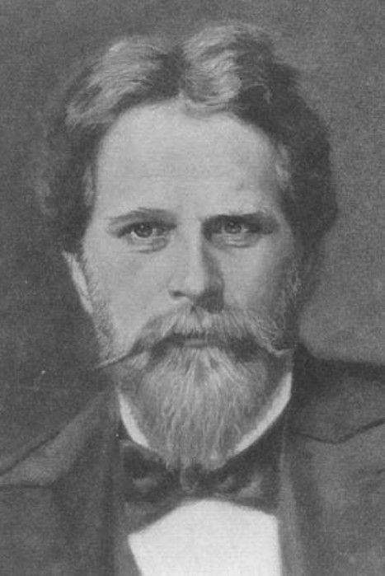
Термодинамиканың бірінші заңын биологиялық жүйелер үшін қолдану
Термодинамиканың бірінші заңын тірі жүйелер үшін қолдану мүмкіндігі туралы алғаш рет неміс физиологы, әрі гигиенист Макс Рубнер айтты.
Max Rubner
(1854-1932)

Slide 52
Термодинамиканың бірінші заңының биожүйелер үшін тұжырымдамасы
Тірі организмдерде жасалатын жұмыстың барлығы АТФ энергиясы есебінен атқарылады.
АТФ – әмбебаб энергия көзі:
АТФ + Н₂О → АДФ + Н₃РО₄ + 7,0 – 8,5 ккал
Темодинамиканың бірінші заңын
тірі организмдер үшін толықтай қолдануға болады.
Тірі жүйелер үшін
термодинамиканың бірінші заңы былай тұжырымдалады:
Тірі организмдердегі жұмыстың барлық түрі қоректік заттардың тотығуы кезінде бөлінетін энергияның эквивалетті мөлшері есебінен атқарылады.

Slide 53
Рубнердің тәжірибесі
Микроорганизмдермен жүргізген тәжірибесінде М.Рубнер бактерия клеткасына қорекпен түскен энергияны тіршілік әрекеті барысында екі бөлікке ажырайтындығын байқады.
Тіршілік әрекеттері барысында ортаға зат алмасу өнімдерімен бөлініп отыратын жылу/энергия
Клеткада қорға жиналатын энергия
(бұл энергия зерттеу объектісін калориметрлік бомбада жағу арқылы анықталады).
Аталған энергия түрлерінің қосындысы қоректік заттармен келіп түсетін ішкі энергияға сай келеді.

Slide 54
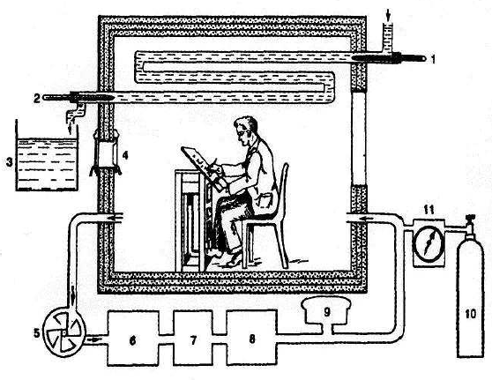
Тура калориметрия – организмнен
бөлінетін жылуды тікелей өлшеу
Биокалориметр сызбасы
(1,2) - Н₂О температурасын өлшеуге арналған термометр; (3) – суға арналған бак; (4) – тамақ беруге арналған терезе; (5) – камерадан ауаны соратын насос; (6,8) суды сіңіруге арналған күкірт қышқылы құйылған бактар; (7) СО₂ сіңіруге арналған әк толтырылған бак; (9) – камерадағы қысымды тұрақты ұстап тұруға арналған түтік; (10) - О₂ беретін баллон (11) – газдық сағат.

Slide 55
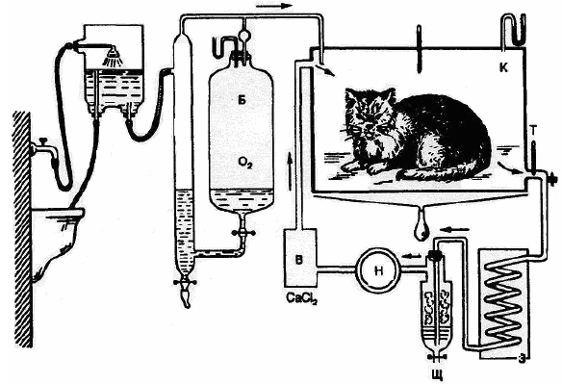
Жанама
калориметрия -
организмнің жылу өндіруін газ алмасу бойынша өлшеу
Респираторлық аппараттың сызбасы
К – камера; Б – оттегі баллоны; Н – камерадағы ауаны соратын мотор; З – жылантәрізді ауаны салқындатқыш түтік; Щ – көмірқышқыл газын сіңіруге арналған сілті құйылған түткі; В – су буын сіңіруге арналған кальций хлориді бар баллон; Т – термометрлер. Сол камераға О₂ автоматты түрде беріп отыратын құрылғы.

Slide 56
Адамның тәуліктік энергетикалық балансы
Кіріс | ккал | Шығын | ккал
Қоректік заттар |  | Тері арқылы теріден бөлінген жылу | 1374
56,8 г белок | 237 | Дем шығару | 43
140 г майлар | 1307 | Нәжіс және зәр | 23
79,9 г көмірсулар | 335 | Тыныс алу арқылы булану | 181
 |  | Тері арқылы булану | 227
 |  | Түзетулер | 11
Барлығы: | 1879 | Барлығы: | 1859
Сонымен, тірі организм жаңа энергия көзі болып есептелмейді және термодинамиканың бірінші заңын тірі организмдерге толықтай қолдануға болады.

Slide 57
Заттардың биологиялық айналымы
(жайылым тізбегі мысалында қарастырылады)
R
R
R
R
0,2%
R
Фитофагтар
(консумент І)
І реттік зоофагтар (консумент II)
ІІ реттік зоофагтар (консумент III)
Продуценттер
жалпы бірінші реттік өнім
таза бірінші реттік өнім
екінші реттік өнім
екінші реттік өнім
екінші реттік өнім
D
D
D
D
фотосинтез
E
E
E
E
минералды заттар
Детритофагтар және редуценттер
минерализация
R – тыныс алу барысында шығарылатын энергия
D – табиғи өлім
E – зат алмасу өнімдерімен шығарылатын энергия

Slide 58
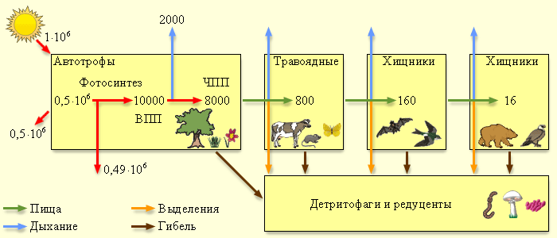
Жайылымдық қоректік тізбек арқылы энергия айналымы
(барлық сандар кДж/м²∙жыл өлшемімен көрсетілген)

Slide 59
Химиялық айналымдар кезінде термодинамиканың бірінші заңынан шығатын салдар: Гесс заңы.
Көптеген сатыдан өткен химиялық реакцияның жылу эффектісі реакцияның жүріп өткен жолына байланысты болмайды, ол тек қана химиялық жүйенің бастапқы күйдегі энергиясы мен соңғы күйдегі энергиясының айырмасына байланысты болады.
Q₅
С
D
Q₄
Q₆
Q₁
А
В
Q₂
Q₃
К
Q₁ = Q₂+ Q₃ = Q₄ + Q₅ + Q₆
А – бастапқы өнім, В – соңғы өнім,
К,С, D – аралық өнімдер;
Q₁, Q₂, Q₃, Q₄, Q₅, Q₆ – жекелеген сатылардың жылу эффектісі

Slide 60
Гесс заңы тағамның энергетикалық құндылығын (калориялылығын) анықтау үшін ветеринария мен медицинада қолданылады.
Тағамның энергетикалық құндылығын анықтауда калориметриялық бомбада тамақты өрттейді. Сонда бөлініп шыққан жылу мөлшерін тіркеп алады. Ал егер тамақты адам жесе, онда тамақ организмде биохимиялық реакцияға түсіп, жылу бөлініп шығарады.
Гесс заңы бойынша осы екі жылу бір-біріне тең болуға тиіс.
Бұған глюкозаның тотығуы биохимиялық реакциясы мысал бола алады.
С₆Н₁₂О₆ + 6 О₂ → 6 СО₂ + Н₂О + 2820 кДж/моль.

Slide 61
Бос энергия G – жүйенің жұмыс істеу қабілеттілігі.
Бос энергия мына формуламен анықталады:
G = U + рΔV - TS
Мұндағы, U – жүйенің ішкі энергиясы,
р – қысым, V – көлем, Т – температура, S – энтропия.
U + рv = Н - жүйе энтальпиясы
Жүйенің атқаратын максималды пайдалы жұмысы ΔА′_{max} жүйенің бос энергиясымен тығыз байланысты:
ΔА′_{max} ≤ - Δ(U + pΔv – TS) = TΔS - ΔU - pΔv = - (Δ G),
“< “ таңбасы қайтымсыз процестерге тән.

Slide 62
Градиент және бос энергия
Қандай да бір параметрдің градиенті Г оның ΔI нүктесінің Δx нүктесінің арасындағы ара-қатынас ерекшелігін айтады.
Г = ΔI /Δx
Кез-келген термодинамикалық жүйе жүйедеге қандай да бір градиент болған жағдайда ғана жұмыс атқара алады.
Бұл жағдайда жүйедегі бос энергия градиент көрсеткішімен анықталады:
G = R T lnI₁ /I₂
Мұндағы, R – универсал газ тұрақтысы, R = k×N_{A} = 8,31 Дж/(моль·К), k = 1,38×10⁻²³Дж/К, N_{A} = 6,022 ×10²³ моль⁻¹, Т – температура, I₁, I₂ – градиентті анықтайтын параметр мәндері.

Slide 63
Термодинамиканың екінші заңына сәйкес жүйенің күйі оның ерекше функциясы – энтропиямен S сипатталады.
Энтропия берілген жағдайда қандай процестер жүруі мүмкін және ол жүрген жағдайда қай шекке дейін жүруі мүмкін екендігін анықтайды.
Энтропия қайтымсыз процестердегі энергияны жоғалтуды сипаттайды.
Энтропияның өзгерісі ΔS жүйенің сіңірген жалпы жылу мөлшерінің жүйе температурасына қатынасымен анықталады.
Q/T: ΔS ≥ ΔQ/T
мұндағы, Q – жүйенің сіңірген жылуы, Т – температура.
Оқшауланған жүйе үшін ΔQ = 0
болғандықтан теңдеу мынадай түрге өзгереді:
Δ S ≥ 0

Slide 64
Яғни,
қайтымды процестер кезінде
энтропияның өзгерісі
ΔS = 0,
Ал қайтымсыз процестерде энтропия оң мәнге ие:
ΔS > 0
Оқшауланған жүйедегі энтропия тепе-теңдік (қайтымды) жағдайда ΔS өзгеріссіз қалады және тепе-теңсіздік (қайтымсыз) жағдайда өседі.
Энтропия – оқшауланған жүйедегі энергия айналымы бағытын анықтаушы критерий болып есептеледі.

Slide 65
Термодинамиканың екінші заңының
жалпы анықтамасы:
Оқшауланған жүйеде өздігінен жүретін процесс егер процесс қайтымсыз болса, бос энергияның азаюына алып келеді, ал егер қайтымды болған жағдайда бос энергияның мөлшері тұрақты немесе өте аз (минимум) көрсеткішінде болады.
ΔG ≤ 0.

Slide 66
Энтропия – жүйедегі реттіліктің өлшемі
S=klnW - Планк-Больцман теңдеуі
мұндағы S - энтропия, k – Больцман тұрақтысы, 38×10⁻²⁴ ДжК⁻¹ немесе 3,311 ×10⁻²⁴ энтропиялық бірлікке тең.
Мұз: S = 9.8; су: S = 16.7; бу: S = 45.1
(энтропиялық бірлік 1 кал/град тең),
W – термодинамикалық ықтималдық.

Slide 67
Тірі жүйелер үшін термодинамиканың
екінші заңы
Организм, ашық жүйе болып есептеледі, сырттан энергияны қабылдайды және оны энергияға бай қосылыс (АТФ) түрінде жинақтайды.
Бұл жағдайда жүйенің энтропиясы төмендейді.
Қорға жиналған энергия пайдалы жұмыс жасау үшін жұмсалады.
Тірі организмдерде жүріп отыратын барлық процестер қайтымсыз болғандықтан энтропия үнемі өсіп отырады. Бұл кезде энергияның бір бөлігі энергиясы аз метаболизмнің соңғы өнімдері түрінде сыртқа шығарылып отырады.

Slide 68
Заттардың биологиялық айналымы
(жайылым тізбегі мысалында қарастырылады)
R
R
R
R
0,2%
R
Фитофагтар
(консумент І)
І реттік зоофагтар (консумент II)
ІІ реттік зоофагтар (консумент III)
Продуценттер
жалпы бірінші реттік өнім
таза бірінші реттік өнім
екінші реттік өнім
екінші реттік өнім
екінші реттік өнім
D
D
D
D
фотосинтез
E
E
E
E
минералды заттар
Детритофагтар және редуценттер
минерализация
R – тыныс алу барысында шығарылатын энергия
D – табиғи өлім
E – зат алмасу өнімдерімен шығарылатын энергия

Slide 69
Жайылымдық қоректік тізбек арқылы энергия айналымы
(барлық сандар кДж/м²∙жыл өлшемімен көрсетілген)

Slide 70
И.П.Пригожин постулат:
Ашық жүйедегі энтропияның жалпы өзгерісі dS тәуелсіз.
сыртқы ортамен зат және энергия алмасу есебінен (d_{e}S),
немесе организмде жүретін ішкі қайтымсыз процестер (d_{і}S) есебінен жүріп отырады
(d_{i}S): dS=d_{e}S+d_{i}S
Ашық немесе шартты оқшауланған биологиялық жүйелердің энергетикалық сипаттамаларын энтропия балансы (алмасу) негізінде беруге болады.
dS /dt – ашық жүйедегі энтропияның өзгеру жылдамдығы,
d_{i}S/dt – қайтымсыз процесс кезіндегі энтропияның өзгеру жылдамдығы,
d_{e}S/dt – қоршаған ортамен алмасу кезіндегі энтропияның өзгеру жылдамдығы.
Пригожин теңдеуі:
d_{i}S/dt анықтама бойынша үнемі оң мәнге ие,
d_{e}S/dt оң және теріс мәнде бола алады.
Бұл теңдеу ашық биологиялық жүйеде жүріп жатқан энергетикалық процестердің мәнін ашып көрсетеді.

Slide 71
Стационарлық күй.
Пригожина теоремасы
Биожүйелердің стационарлық күйі
Биожүйелер ашық жүйе болып қана қоймай сонымен қатар олар стационарлық күйдегі жүйелер. Бұл биожүйелердің тағы бір ерекшелігі.
Стационарлық күйде энтропияның кіруі мен шығу бір жылдамдықпен жүріп отырады.
Сол себептен жүйедегі жалпы энтропия мөлшері уақытқа байланысты өзгермейді (dS/dt=0).
Стационарлық күйдің классикалық моделі – бактар жүйесі (Бэртонның моделі)

Slide 72
Термодинамикалық тепе-теңдік пен стационарлық күй арасындағы айырмашылық
Термодинамикалық тепе-теңдік
қоршаған ортамен зат және энергия алмасу болмайды.
бос энергия жұмсалмайды
жұмыс істеу қабілеті 0-ге тең
энтропия максималды
жүйеде градиенттер болмайды
Стационарлық күй
қоршаған ортамен үнемі зат және энергия алмасады
стационарлық күйді бір қалыпта ұстап тұру үшін бос энергия жұмсалады
жұмыс істеу потенциалы тұрақты 0-ге тең емес.
энтропия тұрақты, бірақ максимум емес
градиенттер бар

Slide 73
Термодинамиканың екінші бастамасы
Термодинамиканың 1-ші бастамасы жылу, жұмыс, ішкі энергияның өзгеруі арасындағы баййланысты қарастырады. Табиғатта болып жатқан процестердің бағыты жөнінде ешқандай мағлұмат бермейді.
2 дене алып, бір-бірімен әсерлетірейіік. 1 дене Q₁ жылу алады, ал 2-ші дене -Q₂ жылу береді делік. Сонда Q₁ = -Q₂ болады, ал жылу қай бағытта жүреді: 1-ші дене 2-ші денеге беріле ме, әлде 2-ші дене 1-ші денеге беріле ме. Бұл сұраққа жауап бермейді.
Термодинамиканың 2-ші заңы өмірде болатын процестердің бағыты жөнінде мағлұмат береді (1824 ж. франц. инженері, физигі Сади Карно негізін салған). Мысалы, 2 түрлі сұйық алып бір ыдысқа құяйық. Сонда диффузияның арқасында бұл 2 сұйықтық араласады, қоспа пайда болады. Бұл сыртқы күштің әсерінсіз жүреді, алайда қанша уақыт күтсек те бастапқы қалпына өздігінен келмейді. Бастапқы сұйықтарға араластыру үшін белгілі бір күш жұмсау қажет. Сонымен бірге кері процесс қайталанғанмен ол тура процестегі жағдайларды дәл қайталап бере алмайды. Кері процесс кезінде сол жүйені қоршаған ортада өзгеріс болады. 2 мысал ретінде тұз-суды араластырайық, қоспа пайда болады. Тұзды судан ажырату үшін суды буға айналдырып жіберу керек. Оған энергия қажет. Сонымен диффузия бір бағытта жүреді.

Slide 74
Термодинамиканың екінші бастамасы
Осылайша жылу жылу алмасу да бір бағытта жүретін процесс. Мысалы, ыстық денені суық денемен түйістірсек, уақыт өтісімен екі дене температурасы теңеседі. Ыстық дене суиды, суық жене жылиды. Энергия ыстық денеден суық денеге беріледі. Осыған кері процесс болуы мүмкін емес. 2-ші мысал ретінде көлбеу жазықтықта дене қозғалғанда, ауырлық күшінің әсерінен жасалған барлық жұмыс үйкелістің арқасында жылуға айналады. Бұл тура процесс. Қанша уақыт күткенмен дене мен көлбеу жазықтық өз бетінше суынып, олар суығандағы энергия жылуға айналып, дене жоғары қарай жылжымайды.
Клаузиус анықтамасы: Жылу ешқашан да суық денеден ыстық денеге берілмейді.
Оствальд анықтамасы: мәңгі двигательдің 2-ші түрін жасау мүмкін емес.
Жүйедегі ретсіздік өлшемін энтропия деп атайды.Ретсіздік артқан сайын энтропия да өсе түседі. Жүйеде толық тәртіп орнаса, онда энтропия минимум болады. Жүйеде толық хаос орнаса, онда энтропия жоғарғы мәнге ие болады. Қатты затқа қарағанда сұйықтықта, сұйықтыққа қарағанда газда атомдардың энтропиясы жоғары болады. S – әрпімен энтропия белгіленеді. dS> 0

Slide 75
Тірі жүйелер үшін термодинамиканың екінші заңы
Организмдегі энтропияның өзгеру жылдамдығы ΔS организмдегі энтропия өндірісі мен сырттан келетін теріс энтропияның түсу жылдамдықтарының алгебралық қосындысына тең.
Биожүйелер үшін термодинамиканың екінші заңының математикалық өрнегі:
dS/dt = dS_{i} /dt + dS_{e} /dt

Slide 76
Термодинамиканың үшінші бастамасы
1906 ж (Нернст жылулық заңы) В.Нерст тұжырымдалған термодинамика заңы, ол бойынша температураның (Т) абсолютті нөлге ұмтылғандағы фаза, қысым, тығыздыққа тәуелді болмайтын кез-келген жүйенің S энтропиясы өзінің ақырғы шегіне ұмтылады.
Термодинамиканың үшінші бастамасы термодинамиканың бірінші және екінші бастамалары негізінде жасауға болмайтын энтропияның абсолютті мағынасын табуға мүмкіндік береді. Классикалық термодинамикада (бірінші және екінші бастамада) энтропия тек S₀ ерікті аддитивті тұрақтыға дейін дәл анықталуы мүмкін және ол іс жүзінде термодинамикалық зерттеулердің көбіне кедергі болмайды өйткені әртүрлі күйдегі энтропияның әртүрлілігі (S₀) шынайы түрде өлшенеді.

Slide 77
Термодинамиканың үшінші бастамасына сәйкес Т = 0 кезінде ΔS = 0 мәні.
1911 жылы Макс Планк термодинамиканың үшінші бастамасына басқа тұжырымдама берген – температураның абсолютті нөлге ұмтылғандағы барлық дене энтропиясының нөлге айналу шарты:
Температура абсолютті нөл кезінде жүйе негізінен кванто-механикалық күйде болады, егер ол төмендемесе, ол үшін W = 1 (күй жалғыз микробөлумен жүзеге асады.) Демек, Т = 0 кезінде энтропия S нөлге тең.

Slide 78
Семинар сұрақтары
Термодинамика – ағзадағы энергия, жылу және зат алмасу процестері жөніндегі ілім.
Биологиялық жүйелердің алуантүрлілігі.
Термодинамика заңдарының биологиялық жүйелер үшін қолданылу мүмкіндіктері.
Биологиялық жүйелердегі жылу өндірісі.
Тірі жүйелердегі стационарлық күй және оның қамтамасыз етілу механизмдері.
Организм және клетка «химиялық машина ретінде.

Slide 79
Ақпарат көздері
Интерактивное учебное пособие «Наглядная физика». МКТ и термодинамика. Издательство «Экзамен», Москва, 2012.
Сайт «Открытая физика» http://www.college.ru/physycs/courses/op25part1/content/chapter3/section/paragraph12/ theory .html
Физика. Библиотека наглядных пособий. Под. ред. Ханнанова Н.К.–М.: Дрофа.2004.
Открытая физика [текст, рисунки] http://www.physics.ru
Фестиваль педагогических идей https://festival.1september.ru/articles/585938/

Slide 80



Назар аударғандарыңызға РАҚМЕТ!!!

